Slide 1
Chào mừng các con học sinh

Slide 3
Thứ tư ngày 9 tháng 2 năm 2022
Tiếng Việt
Luyện tập: Mở rộng vốn từ về cây cối
T. 28

Slide 4
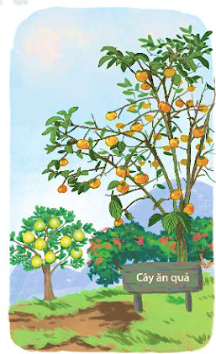
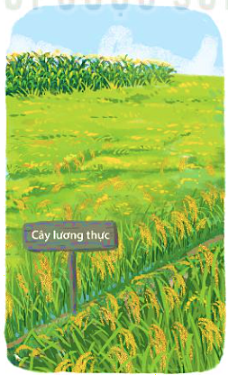
1. Kể tên các loại cây lương thực, cây ăn quả mà em biết.
M: cây lúa
M: cây hồng

Slide 5
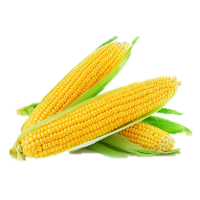
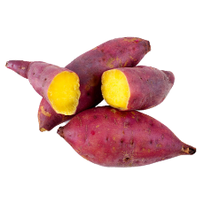
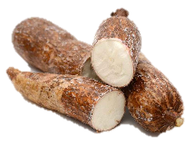
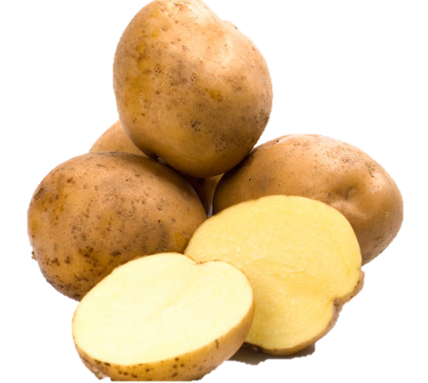
Cây ngô
Cây khoai lang
Cây sắn
Cây khoai tây
…
Cây lương thực

Slide 6
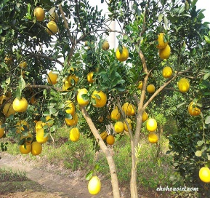
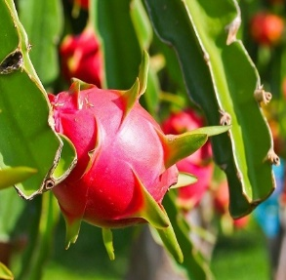
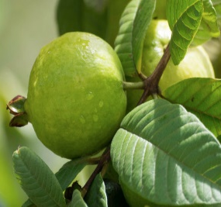
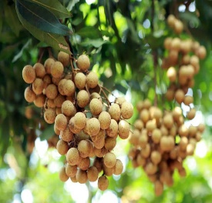
Cây bưởi
Cây thanh long
Cây ổi
Cây nhãn
…
Cây ăn quả

Slide 7
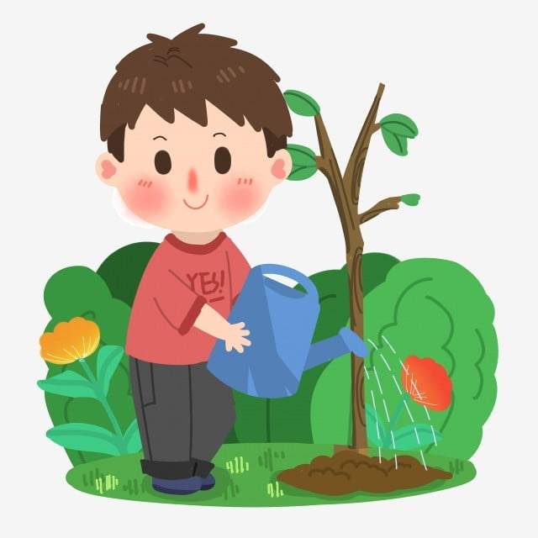
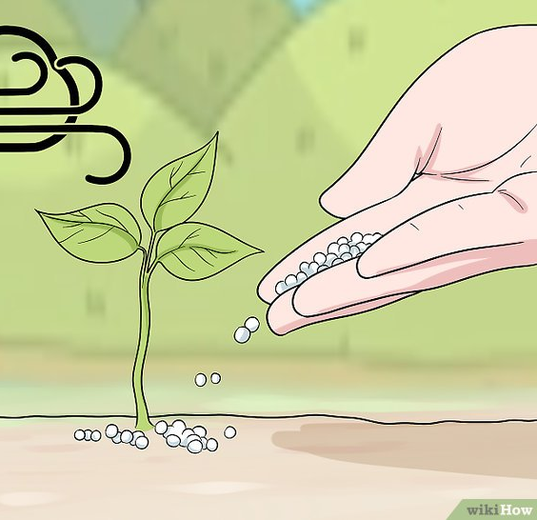
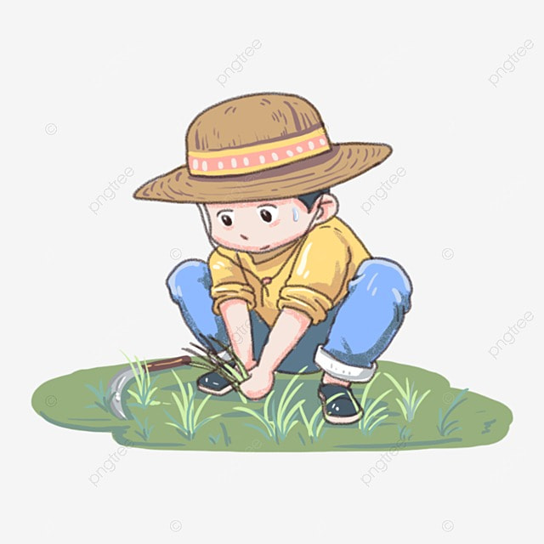
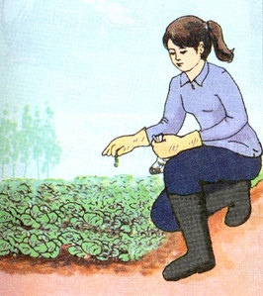
2. Tìm từ ngữ chỉ hoạt động chăm sóc cây.
tưới nước
bón phân
tỉa lá
nhổ cỏ
bắt sâu
…

Slide 8
3. Kết hợp từ ngữ ở cột A với từ ngữ ở cột B để tạo câu.
A B
Chúng em trồng cây
để giúp thành phố thêm xanh.
Ông cuốc đất
để bảo vệ cây.
Công nhân đô thị làm rào chắn
để trồng rau.

Slide 9
Thứ tư ngày 9 tháng 2 năm 2022
Tiếng Việt
Viết: Mùa vàng
T. 28

Slide 10
Thứ tư ngày 9 tháng 2 năm 2022
Tiếng Việt
Viết: Mùa vàng
Để có cái thu hoạch, người nông dân phải
làm rất nhiều việc. Họ phải cày bừa, gieo hạt
và ươm mầm. Rồi mưa nắng, hạn hán, họ
phải đổ mồ hôi chăm sóc vườn cây, ruộng đồng.
Nhờ thế mà cây lớn dần, ra hoa kết trái và
chín rộ.

Slide 11
Chọn ng hoặc ngh thay cho ô vuông.
Cuốc con về hè
Trong đầm sen bát
Lá xanh xoè ô che
Hoa đưa hương ngào ngạt.
(Nguyễn Văn Chương)
nghỉ
ngát

Slide 12
Chọn a hoặc b
a) Chọn r, d hoặc gi thay cho ô vuông
Mưa ăng trên đồng
Uốn mềm ngọn lúa
Hoa xoan theo ó
ải tím mặt đường.
(Theo Nguyễn Bao)

Slide 13
Chọn a hoặc b
a) Chọn r, d hoặc gi thay cho ô vuông
Mưa giăng trên đồng
Uốn mềm ngọn lúa
Hoa xoan theo gió
Rải tím mặt đường.
(Theo Nguyễn Bao)

